Slide 1




Neural networks
Single TLU –
  Trainging set that is not linearly separable 에 대한 경우 문제가 있음
  모든 training examples를 맞추는 TLU 를 구할 수 없음
  해결책 :
    여러 TLU 로 된 network 을 만들어 사용
      이를 neural network 이라 부름
      각 TLU 를 neuron (신경세포) 라 생각함
Neural network ( NN )
  feed forward 형태임
    cycle 이 없음
  layer 들로 이루어 짐
  called the layered feed-forward network
Notes:
Layered : 층을 가진

Slide 2

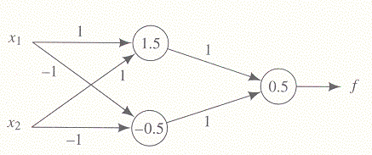





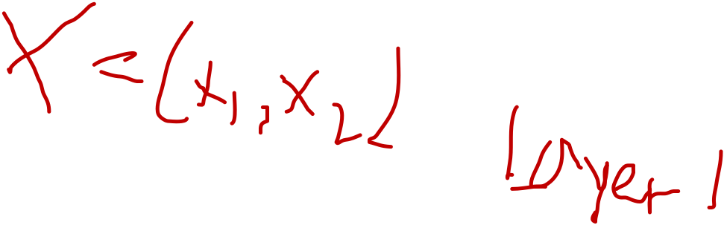

예: NN for even-parity function

Slide 3


A Backpropagation procedure
a method of training NN
  sigmoid function is used instead of the threshold function
    to enable differentiation
  But threshold function will be back in place
    after training is complete
    and it is used in the field

Slide 4


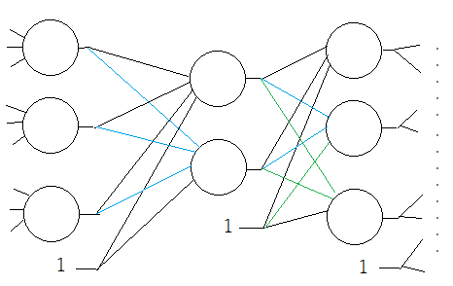

뉴론 간의 연결
앞층의 모든 뉴론의 출력 (및 dummy input 1) 은 다음 층의 모든
뉴론의 입력으로 들어간다.

Slide 5
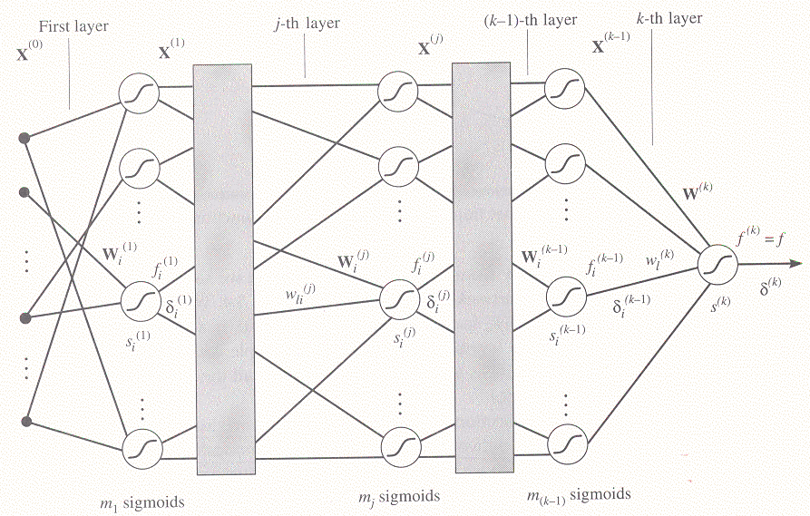











Notations

Slide 6







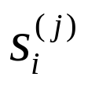









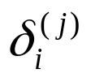

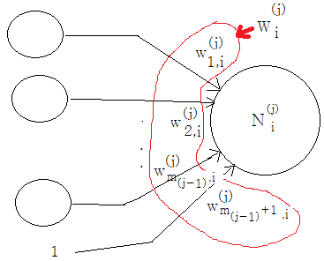

여러 가지 신호들
: input vector to the (i+1)^{th} layer(층)
  i 층의 뉴론의 출력 및 dummy 1 으로 구성 = ( f^{(i)}₁, f^{(i)}₂, ..., f^{(i)}_{m_i} , 1 )
  : 시스템으로의 외부 입력
: j 층의 i 번째 뉴론(TLU) 의 4 가지 값들
뉴론 에 대한 입력 신호
  앞층의 뉴론의 출력 및 dummy 입력으로 부터 옴
  이들에 대한 가중치 벡터 = W^{(j)}_{i}
Notes:
Full connection
Dummy 1 때문에 m+1개 있음 m은 뉴런의 개수

Slide 7

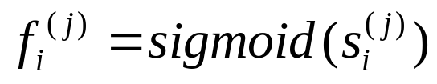
j 층의 뉴론 (sigmoid) 수
  m_{j}
(j+1) 층의 각 뉴론으로의 입력
  j 층의 모든 뉴론의 출력 및
  dummy input (값은 상수 1 )
  결국 총 입력신호의 수 = m_{j}+1
  이를 벡터로 나타내면 X^{(j)} = < f^{(j)}₁, ...,f^{(j)}_{m_j}, 1 >
마지막 층의 뉴론의 출력이 전체 시스템의 출력이 됨
  k 층
  출력 = f 라 부른다. (즉 f = f^{(k)}₁ ).
  일단은 마지막 층은 뉴론의 수가 한 개라고 가정함.
각 뉴론에서 ,
Dummy input때문에 -1
Notes:
(라운드)a(x) 1/1+e^-x
Fi(j) = (라운드) a(si(j))
벡터로나타내면 X(j) = ( f1(j) … f mj (j) , 1 ), 즉 m j +1개

Slide 8









Backpropagation method
Notes:
★뉴런네트워크 훈련방법 : 에러를 생성시키고 그값을 최소화
(X(0), D) 에서 (d-f)^2은 에러 E인데 이것을 최소화하는 값을 구하라
E(w I (j)) gradient decient 기법 (수치해석에서)
Z .. T … u … (?) … f(x) : chain rule
a(f(x)/aZ = a(f(x)/ax*ax/au*au/at*at/az
저화살표값으로 왜 되는지 ? 숙제? 알아오기
X (j-1) = (f1 (j-1) … f mj-1 (j-1) , 1 )
9.26 숙제에대한 답,
S i (j) = x j-1 * w I (j) = ( f 1 (j-1) , f 2 (j-1_ ….. F m j-1 (j-1) ) * ( w1 I W , w2 I W , … w m j-1 ( i) ) 이므로
A s I (j) / a w I (j) = X (j-1) =
d E / d s I (j) * X (af) = 결국 X (j-1)

Slide 9














Notes:
a(라운드)
d(델타)
Backpropagation 기법
Gradient 중요 : 3.3 c I (j) 양의상수 앞 minimize : + , maximize : - 인이유설명가능

Slide 10

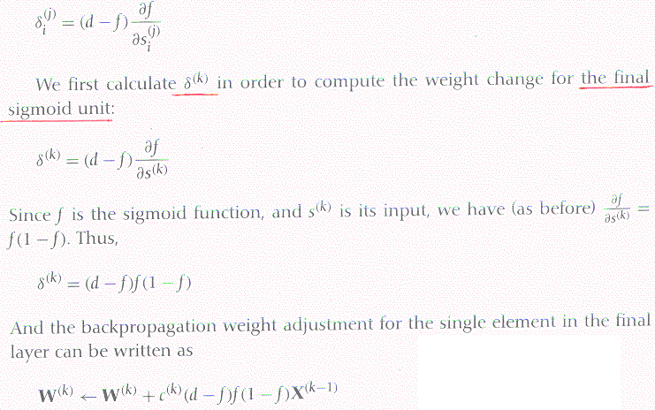


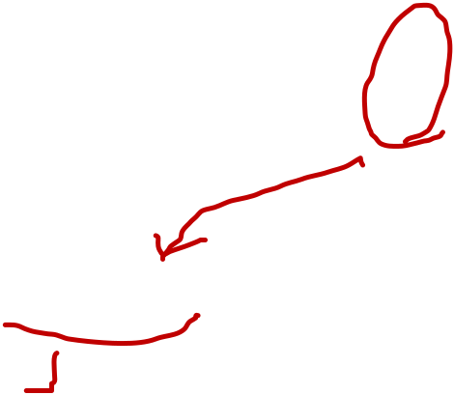


최종층의 뉴론에 대한 weight vector 학습
Notes:
Delta I (j) 에서 j = k (dinal layer)라하면
sigmoid uint = neuron, TLU delta (k) ,
f(s) = 1 / 1 + e (-s), f(s) / as = 1 / 1+ e (-s) * (1 – 1 / 1+ e (-s) )
= f(s) * (1 – f(s)) = f * (1 – f)
Delta (k)에 대한 답 : (d-f)f(1-f)

